Slide 1
«Нетрадиционные техники рисования с детьми в период адаптации»
2 группы раннего возраста
Алексеева Клавдия Ильинична
Воспитатель МБДОУ
д/с «Мишутка», пгт Федоровский

Slide 2
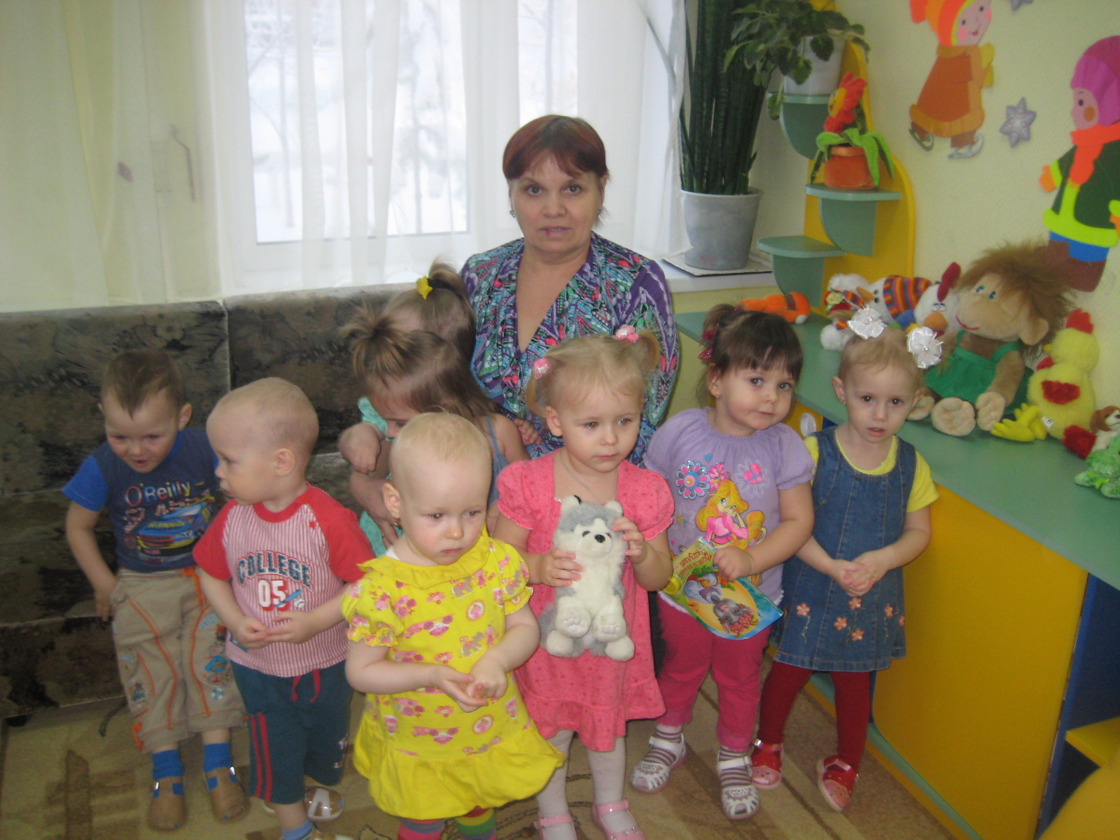
Фото группы с детьми

Slide 3
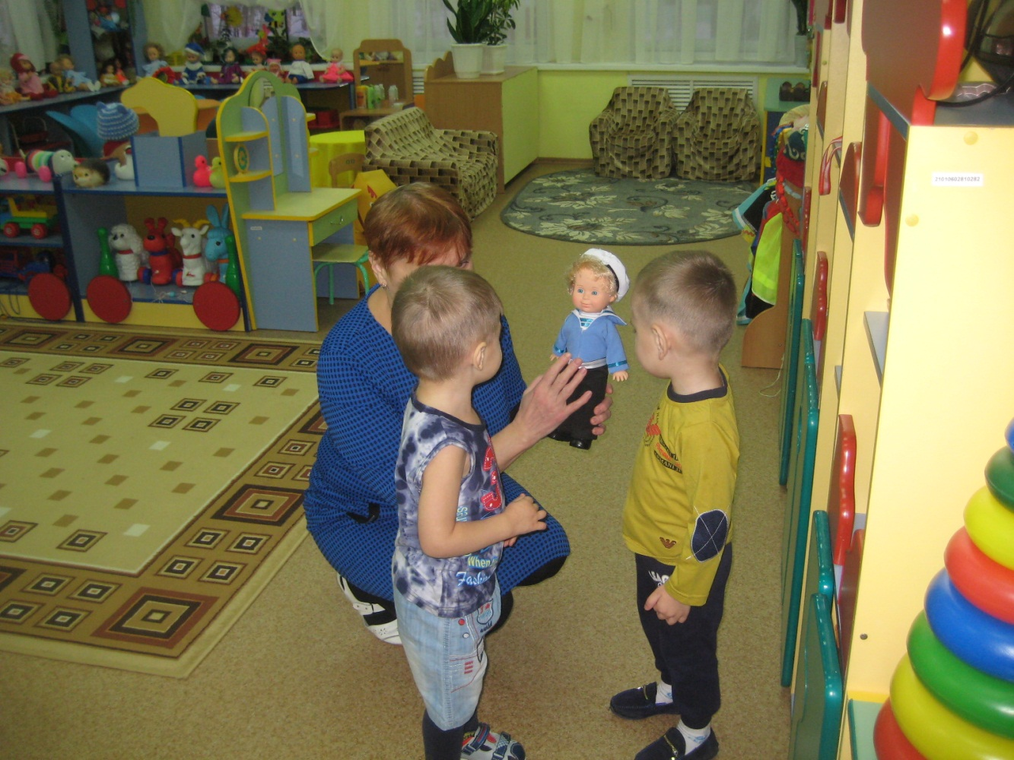
Проблема адаптации
Детский сад - новый период в жизни ребенка. Для него это, прежде всего, первый опыт коллективного общения.

Slide 4
Цель: создание максимально благоприятных условий для адаптации ребенка в детском саду, применяя нетрадиционные техники рисования.
Задачи:
1. Создание оптимальных условий для образовательной деятельности, которые позволят снизить психофизиологическую нагрузку у детей раннего дошкольного возраста в период адаптации в условиях дошкольного учреждения.
2. Развитие способностей установления эмоционального контакта со взрослым, развитие сотрудничества с педагогом в процессе совместной деятельности, а также обучение ребенка способам усвоения общественного опыта посредством нетрадиционных методов рисования.

Slide 5
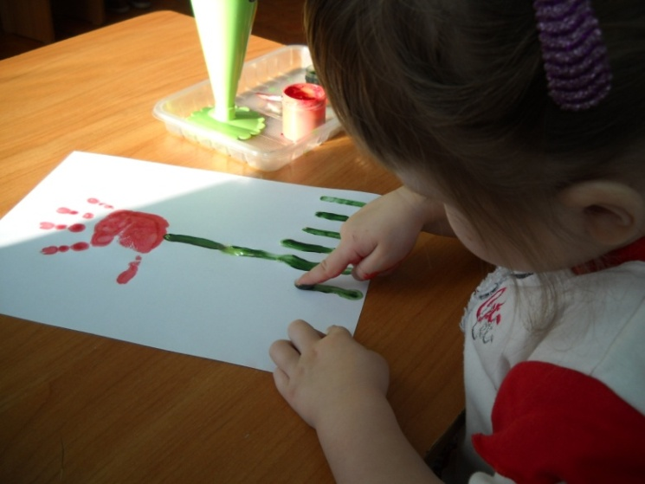
«Рисование пальчиком».
Ребёнок опускает в гуашь пальчик и наносит точки, пятнышки на бумагу. На каждый пальчик набирается краска разного цвета. После работы пальчики вытираются салфеткой, затем гуашь легко смывается.

Slide 6
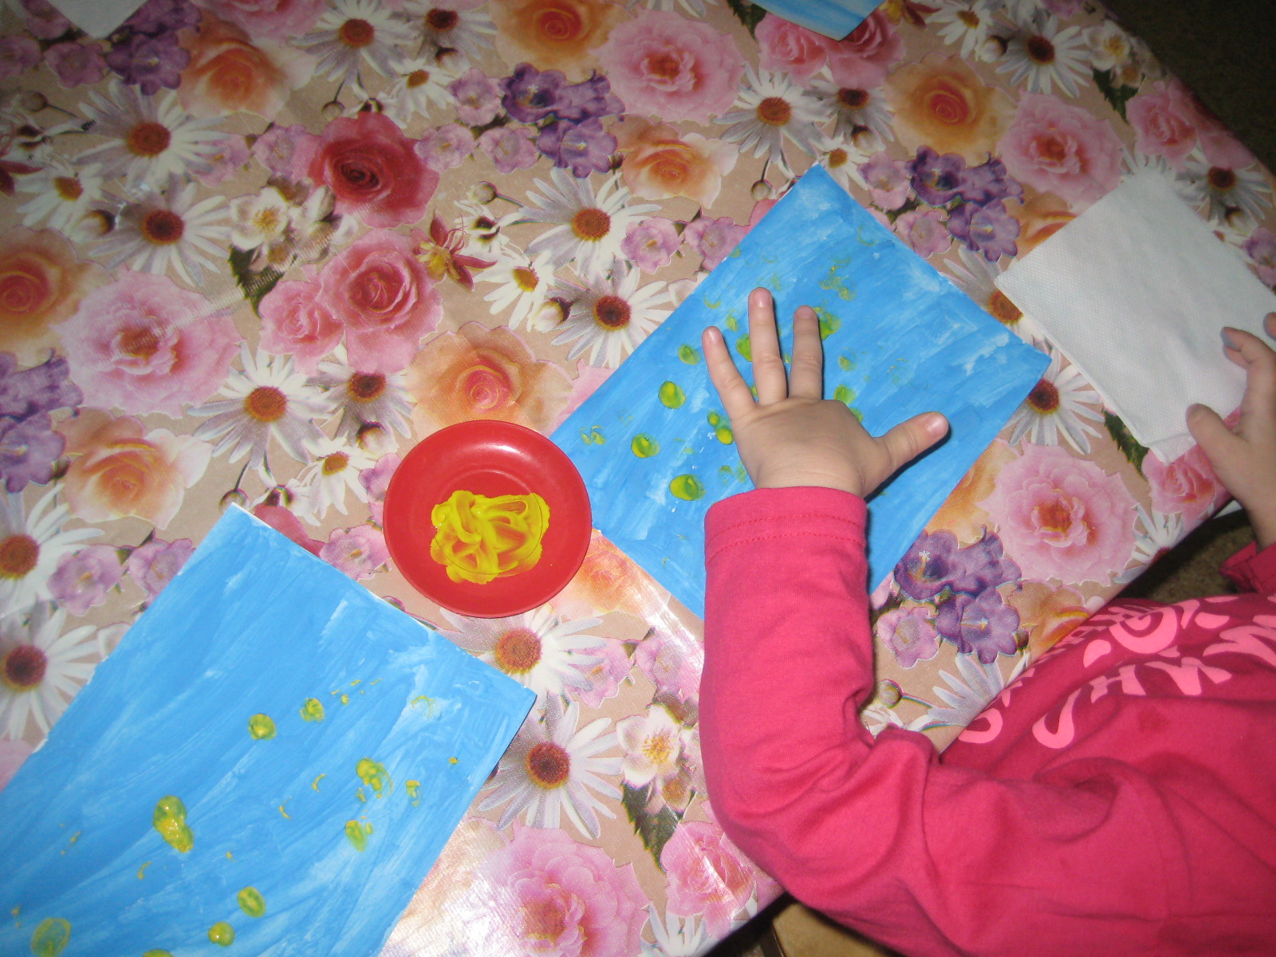
Заголовок слайда
Текст слайда

Slide 7
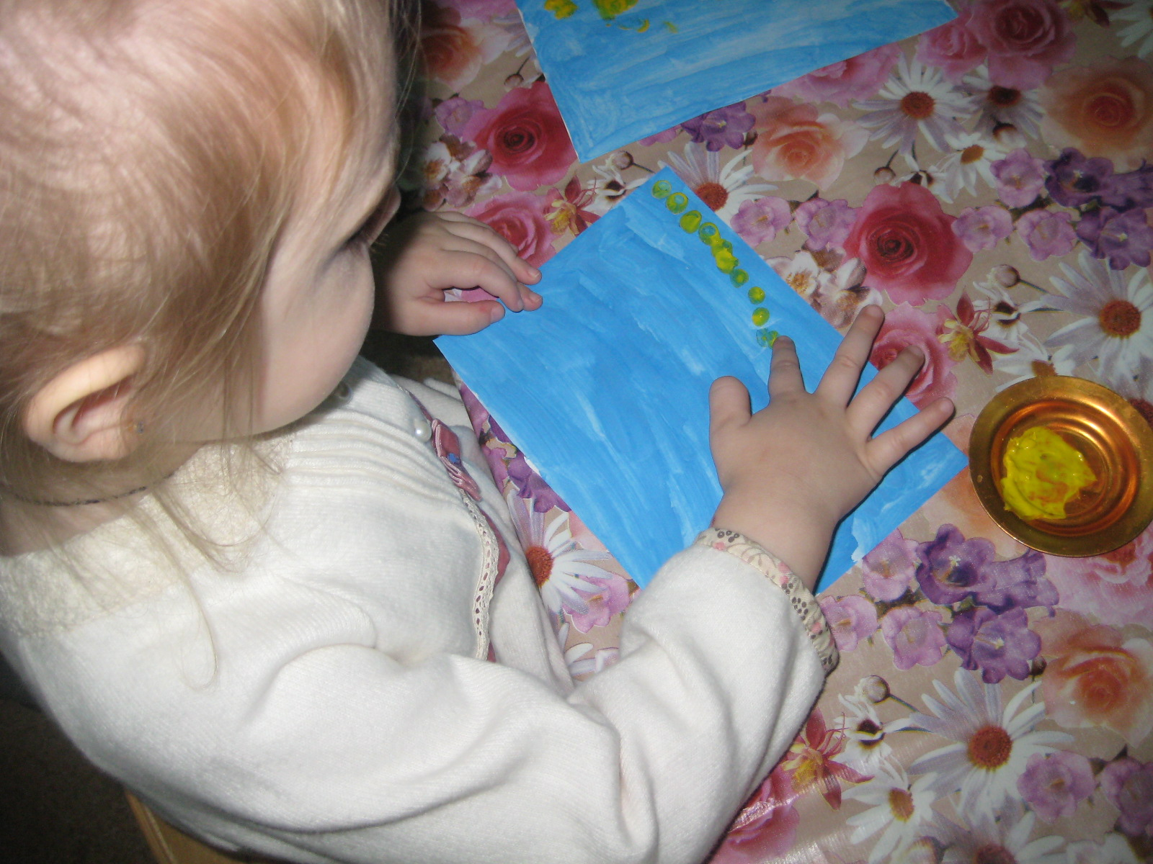
Заголовок слайда
Текст слайда

Slide 8
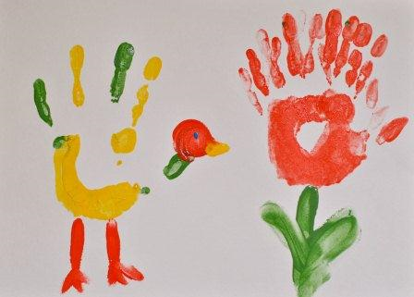
«Рисование ладошкой».
Ребёнок опускает ладошку в гуашь (всю кисть) или окрашивает её с помощью кисти и делает отпечаток на бумаге. Рисуют и правой и левой руками, окрашенными разными цветами. После работы руки вытираются салфетками, затем гуашь легко смывается.

Slide 9
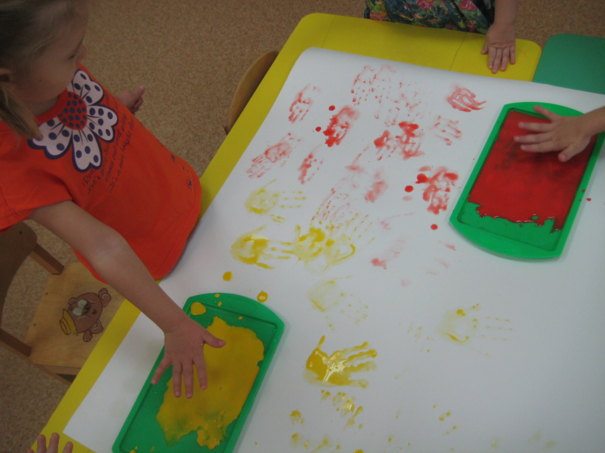
Заголовок слайда
Текст слайда

Slide 10
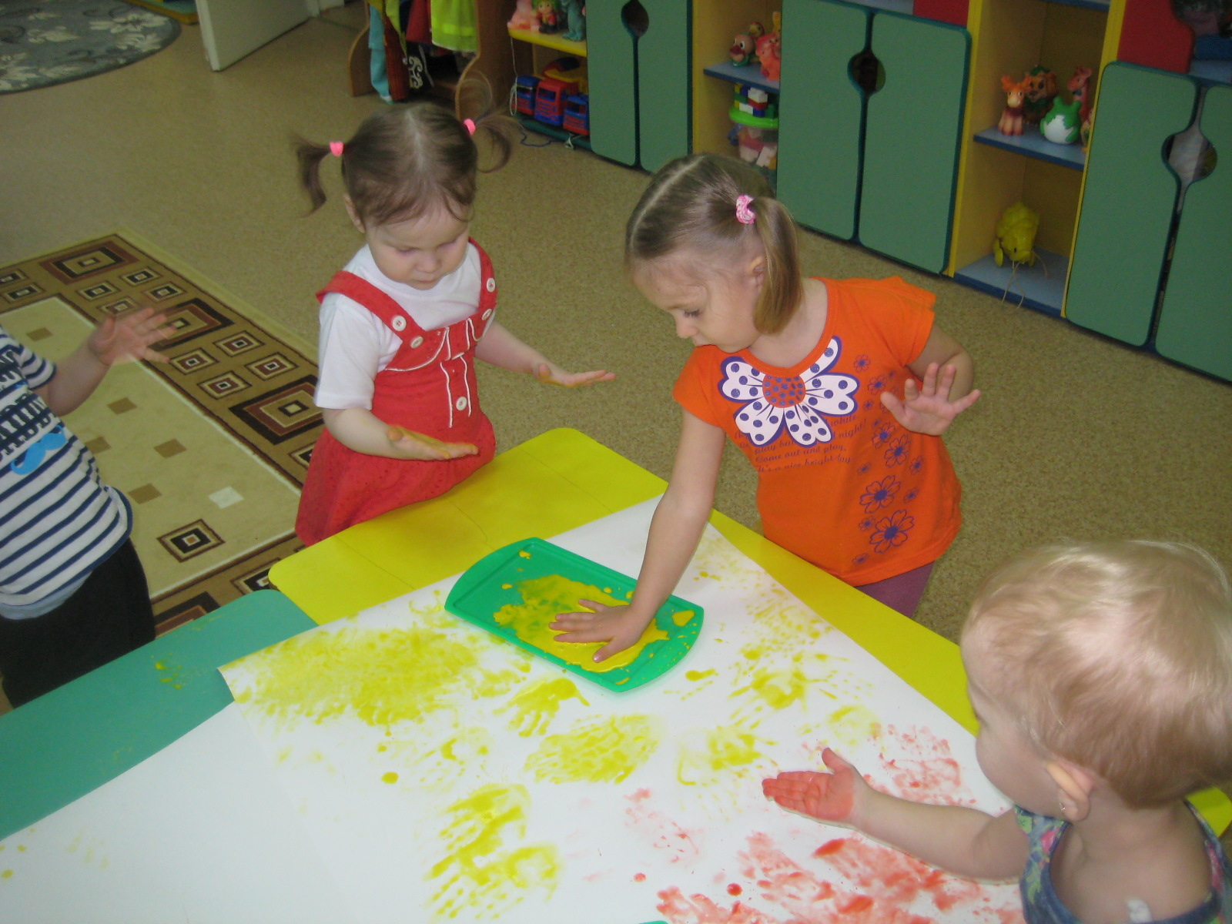
Заголовок слайда
Текст слайда

Slide 11
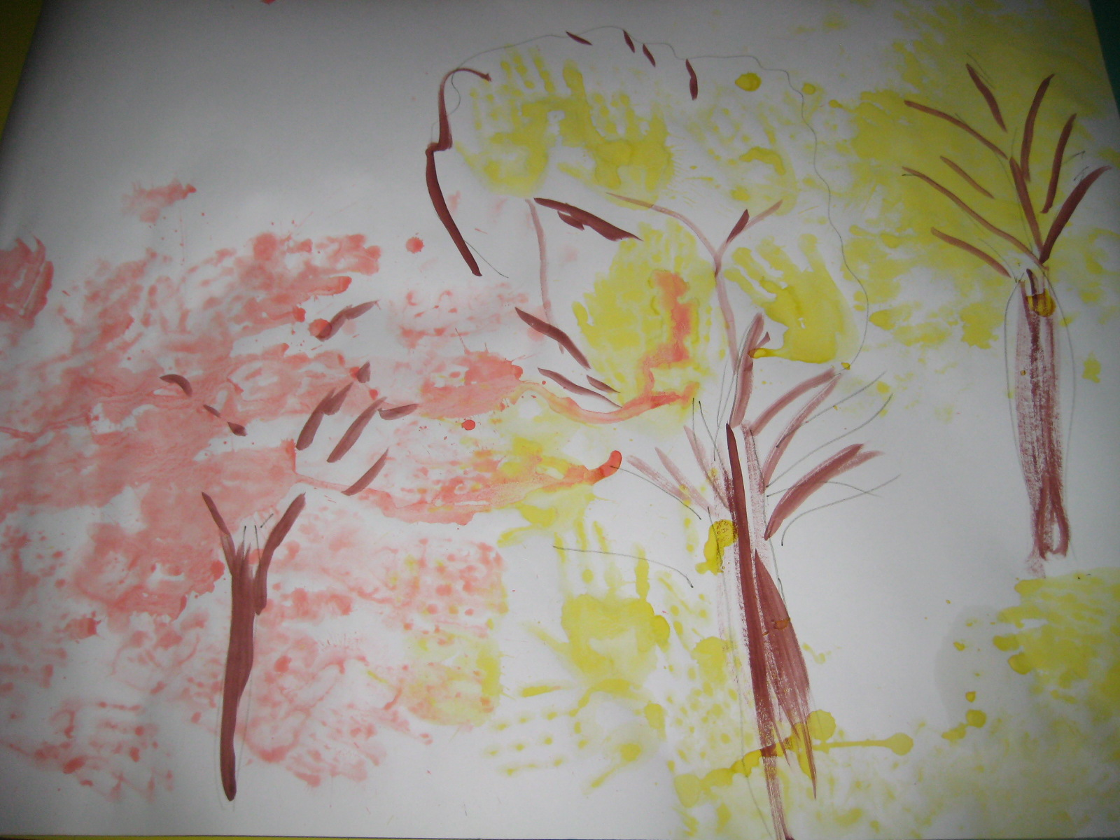
Получились осенние деревья

Slide 12
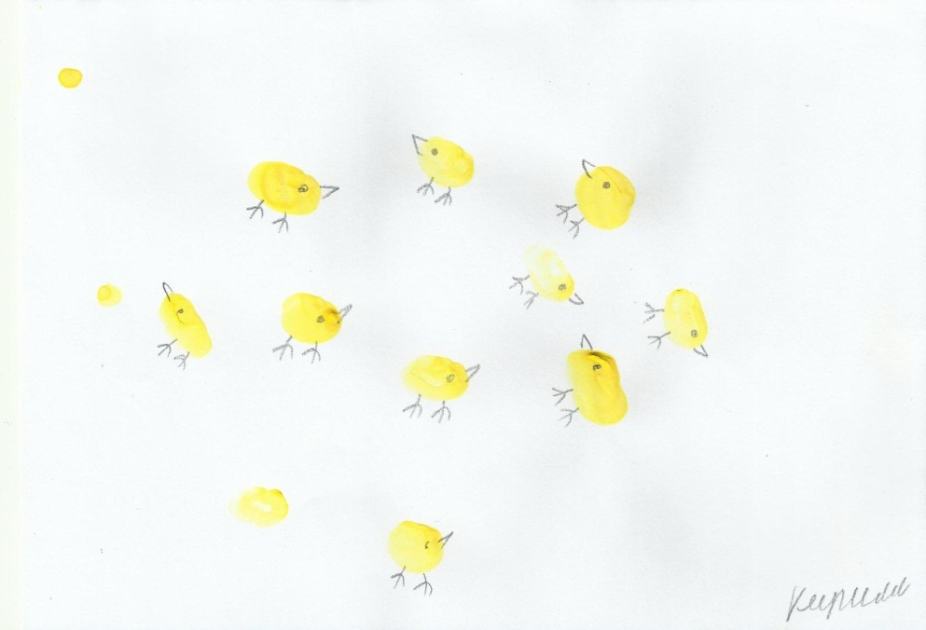
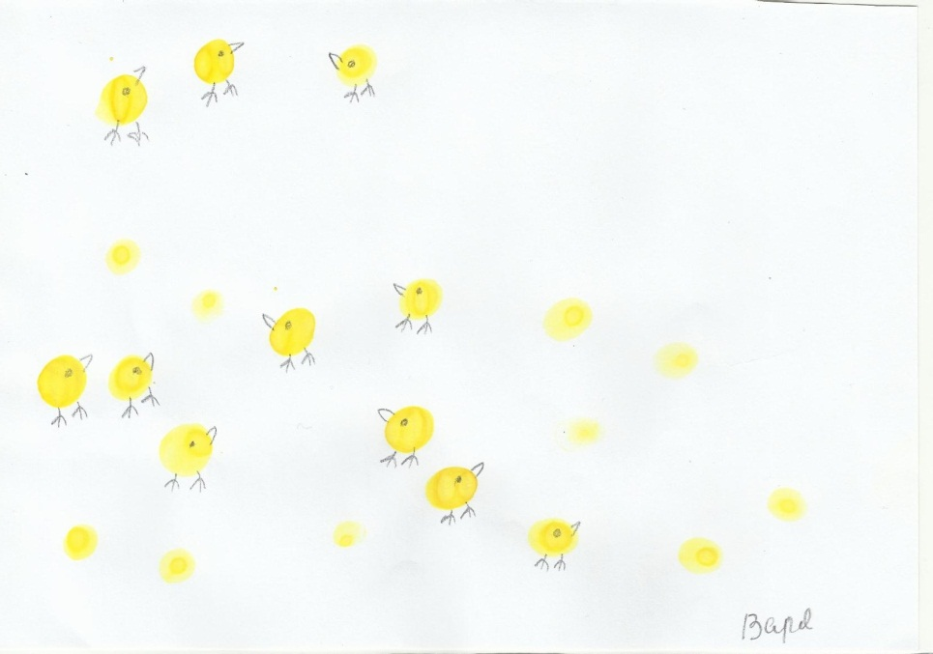
Дорисовка рисунка
«Точечный рисунок». Ребёнок опускает пальчик в гуашь, ставит его перпендикулярно к белому листу бумаги и начинает изображать.
«Рисование ватными палочками». Ватная палочка окунается в густую краску.

Slide 13
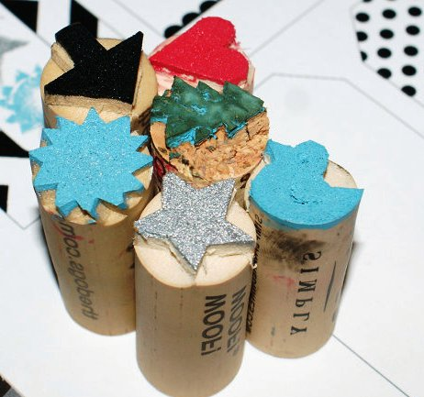
«Оттиск печатками из пробки или ластика»
Способ получения изображения: ребёнок прижимает пробку к
штемпельной подушке с краской и наносит оттиск на бумагу.
Для получения другого цвета меняется и мисочка и пробка.

Slide 14
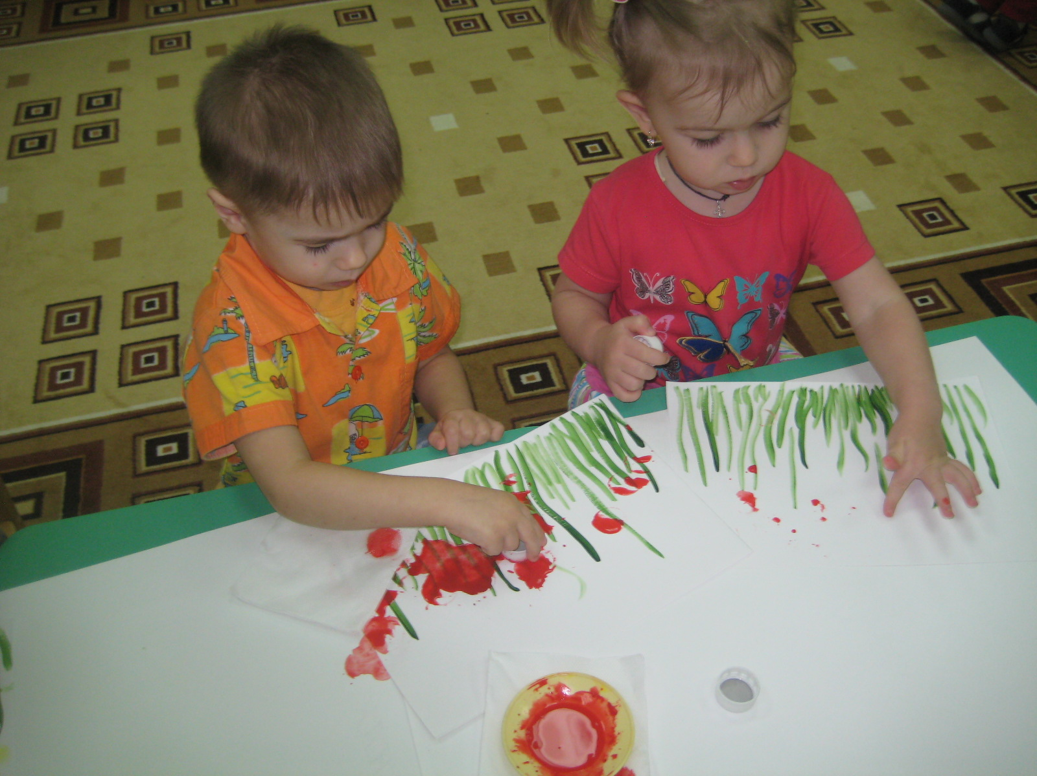

Slide 15
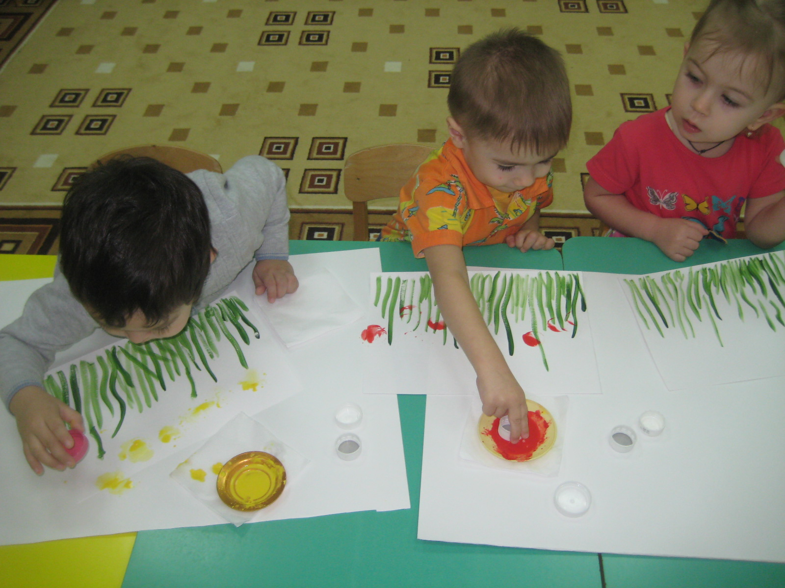

Slide 16
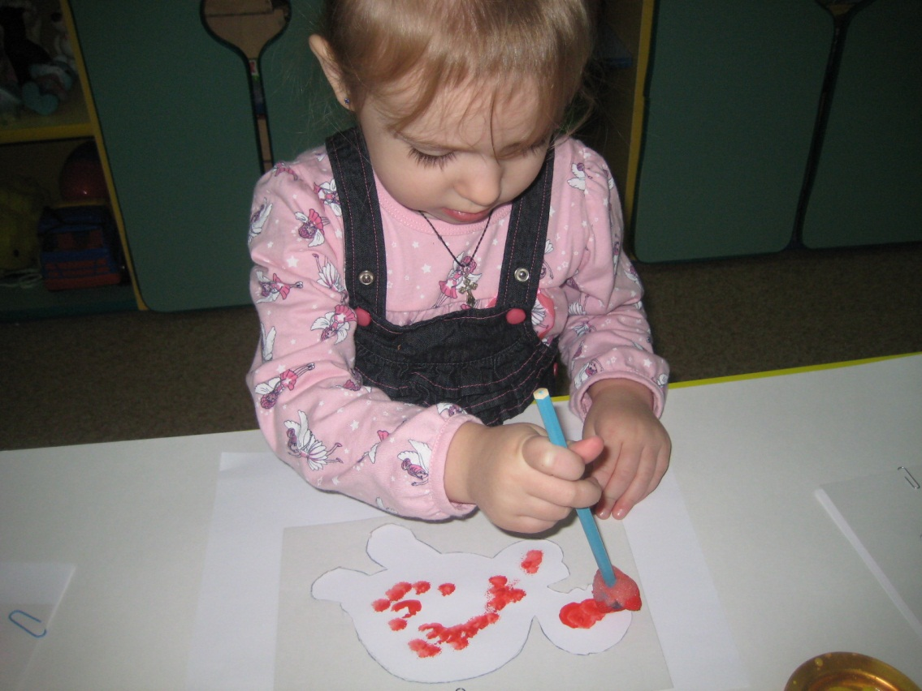
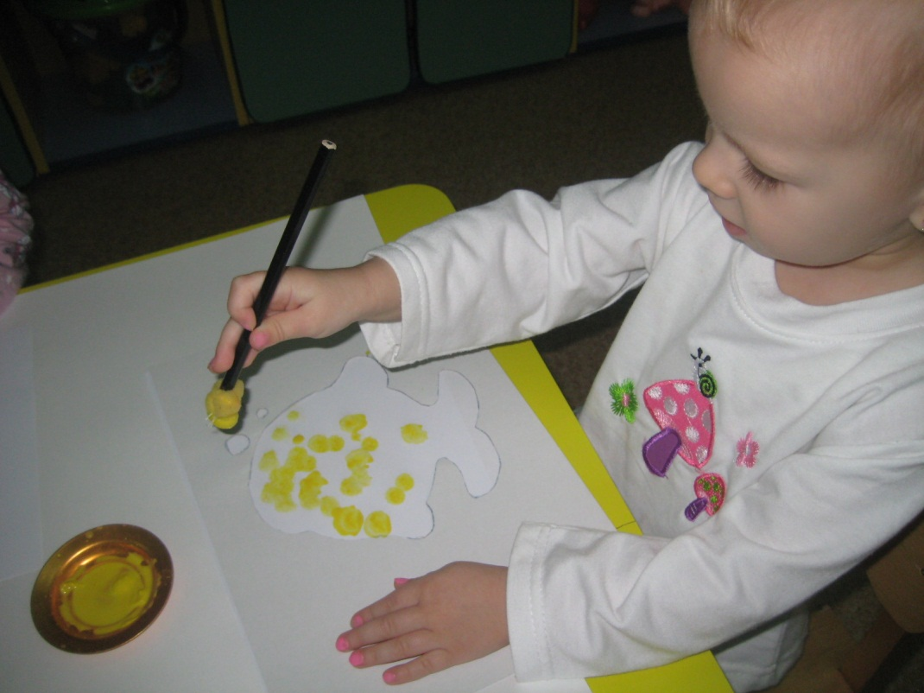
«Печать по трафарету».
Способ получения изображения: ребёнок прижимает печатку или поролоновый тампон к штемпельной подушке с краской и наносит оттиск на бумагу с помощью трафарета. Чтобы изменить цвет, берут другие тампон и трафарет.

Slide 17
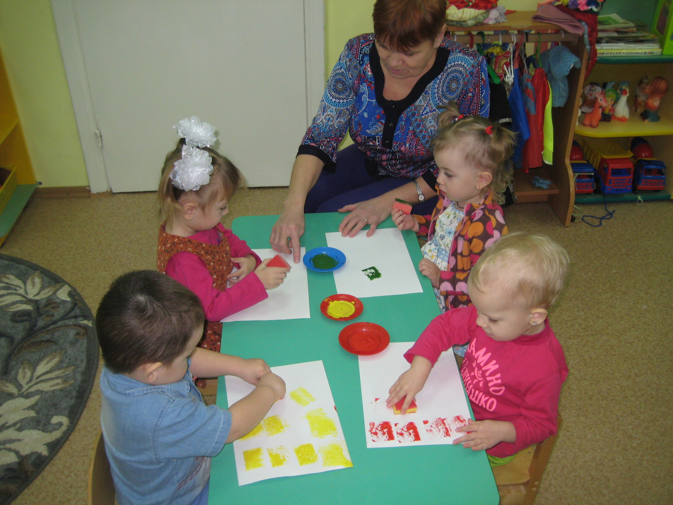

Slide 18
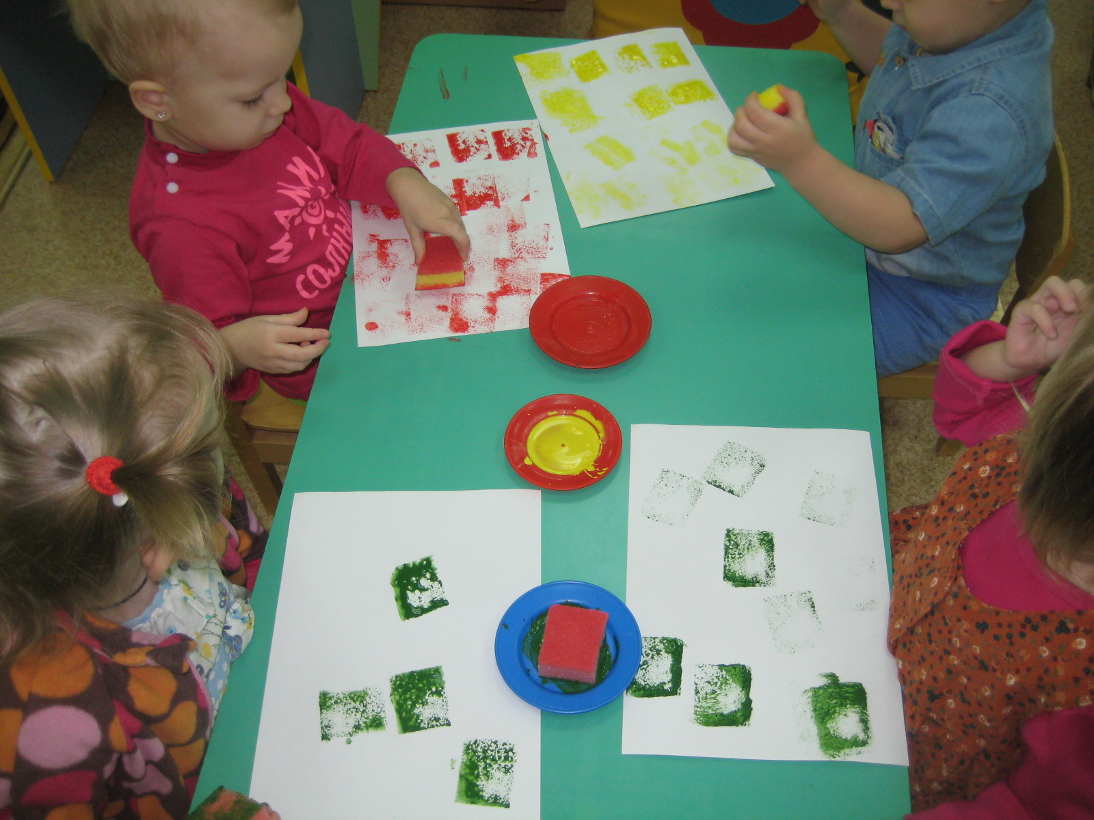

Slide 19
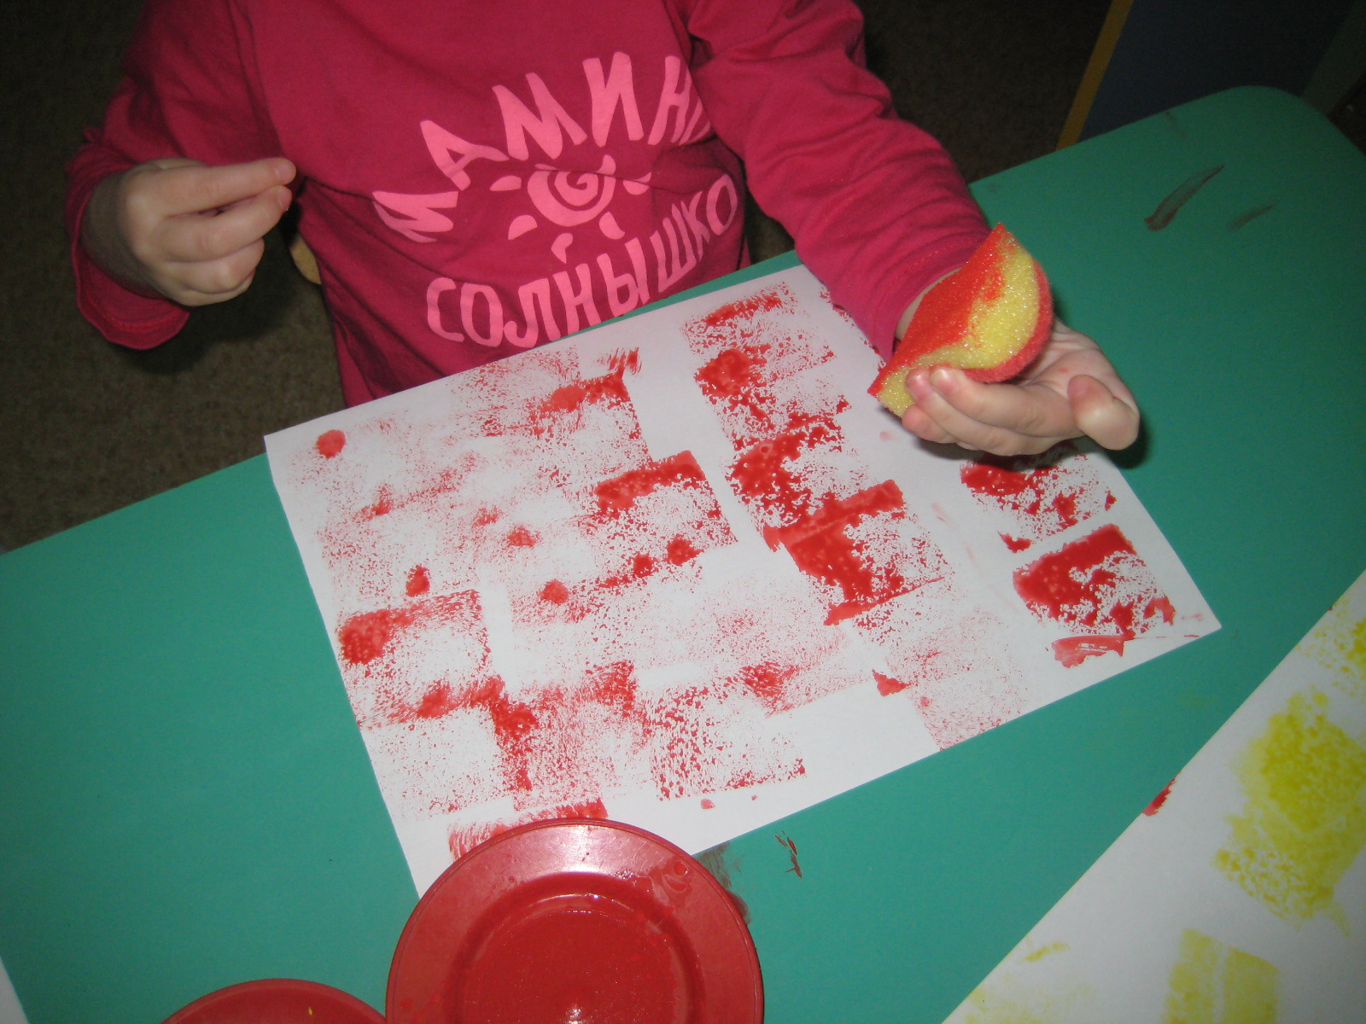

Slide 20
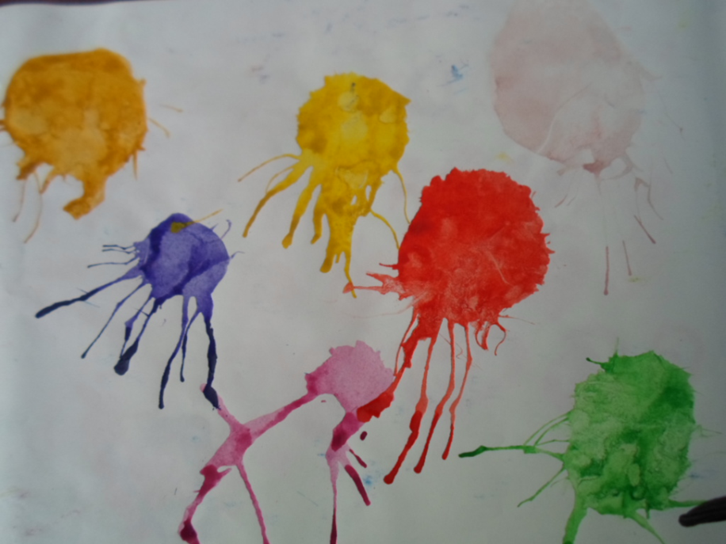
«Кляксография обычная».
Способ получения изображения: ребёнок зачерпывает гуашь пластиковой ложкой и выливает на бумагу. В результате получаются пятна в произвольном порядке. Затем лист накрывается другим листом и прижимается (можно согнуть пополам, на одну половину капнуть тушь, а другой его прикрыть). Далее верхний лист снимается, изображение рассматривается: определяется, на что оно похоже. Недостающие детали дорисовываются.

Slide 21
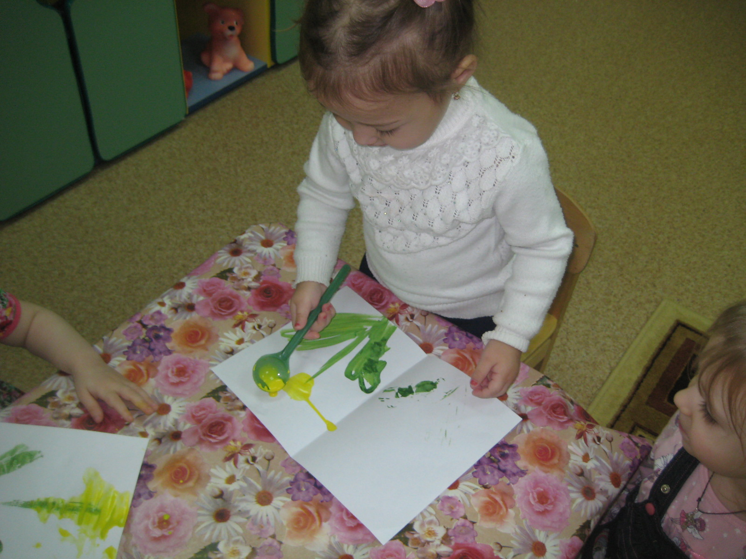

Slide 22
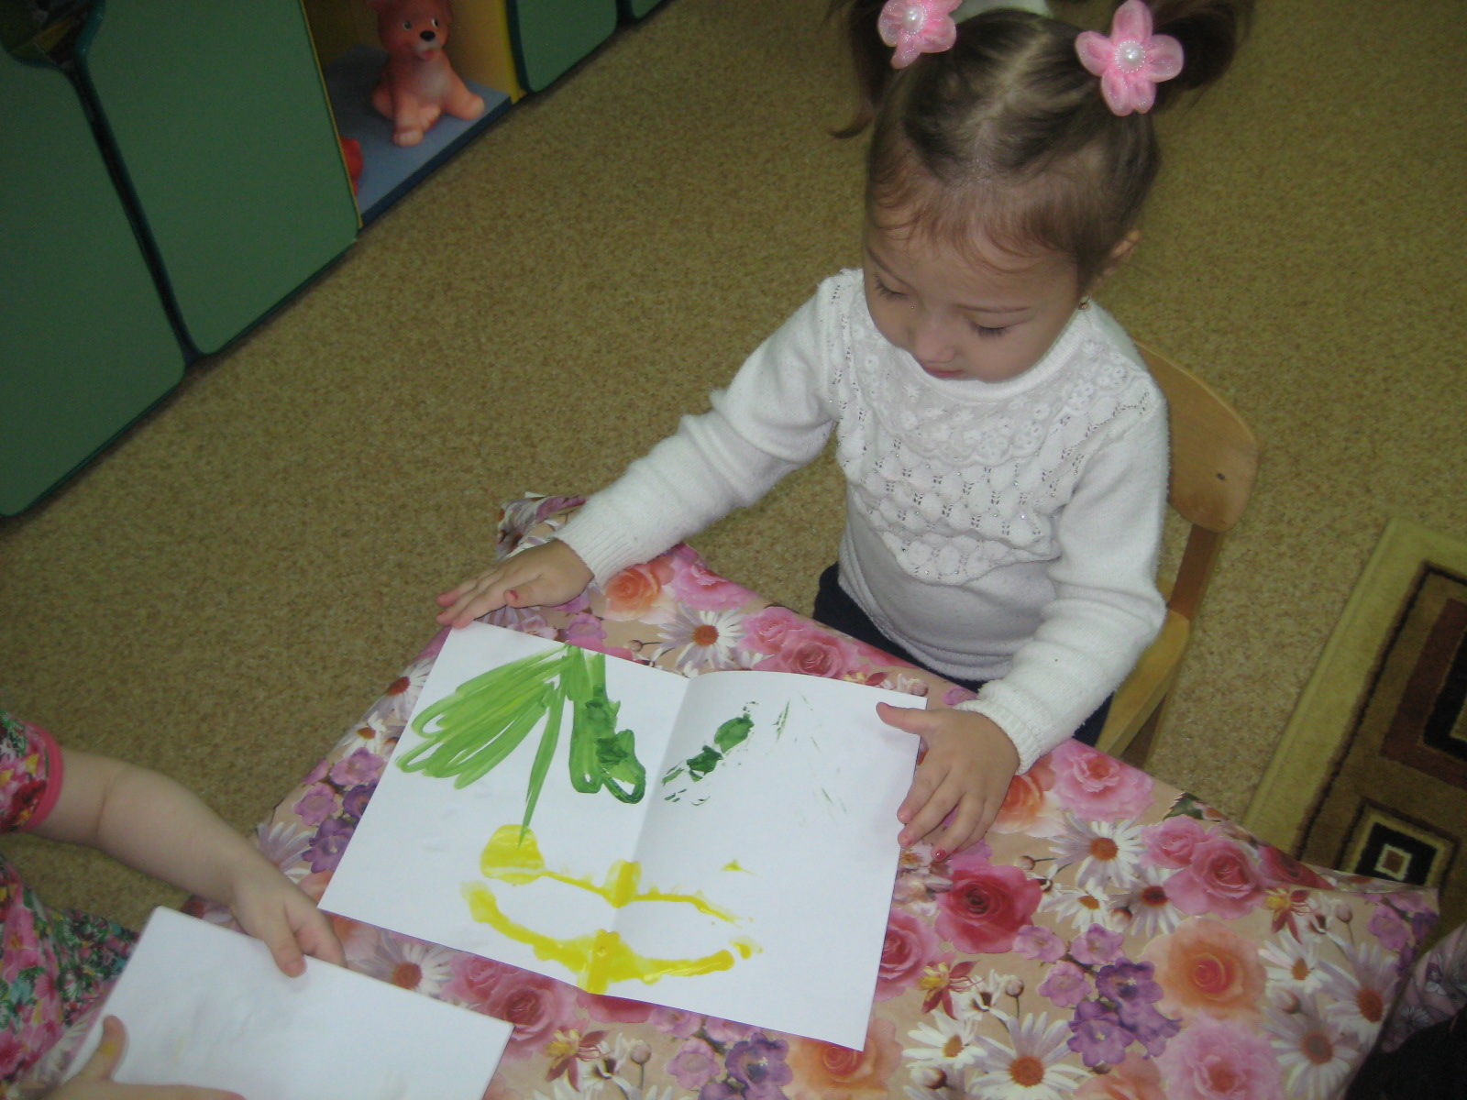

Slide 23
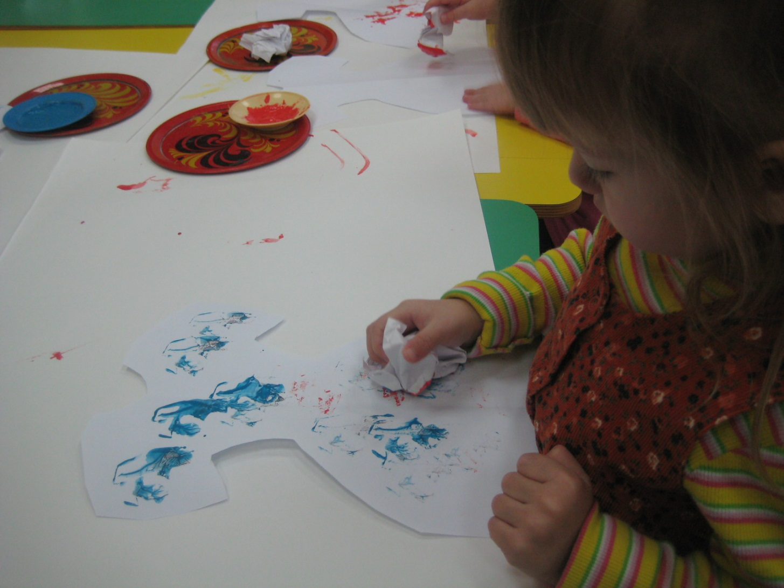
«Оттиск смятой бумагой». Способ получения изображения: ребенок прижимает смятую бумагу к штемпельной подушке с краской и наносит оттиск на бумагу. Чтобы получить другой цвет, меняются и блюдце, и смятая бумага.

Slide 24
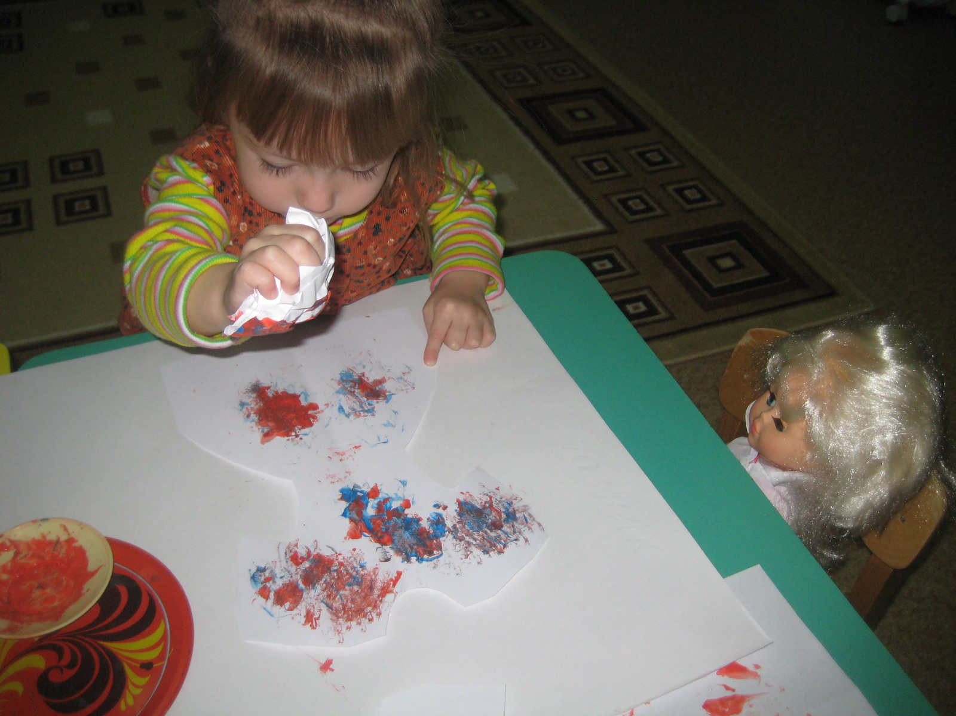

Slide 25
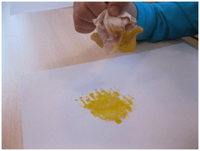

Slide 26
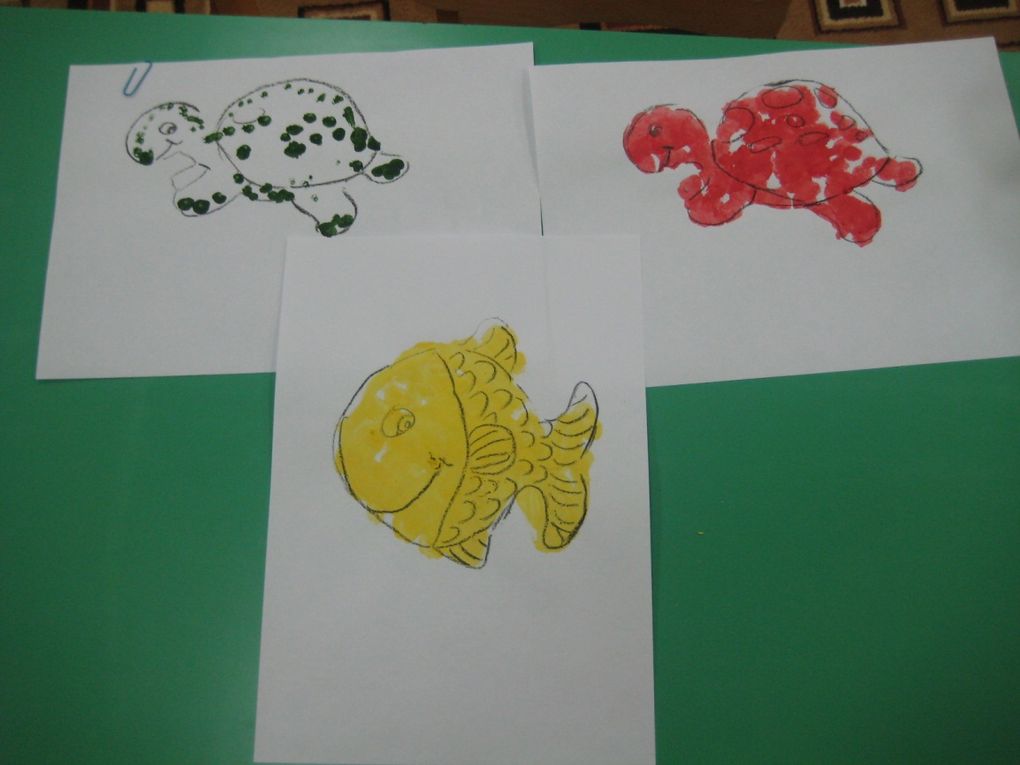
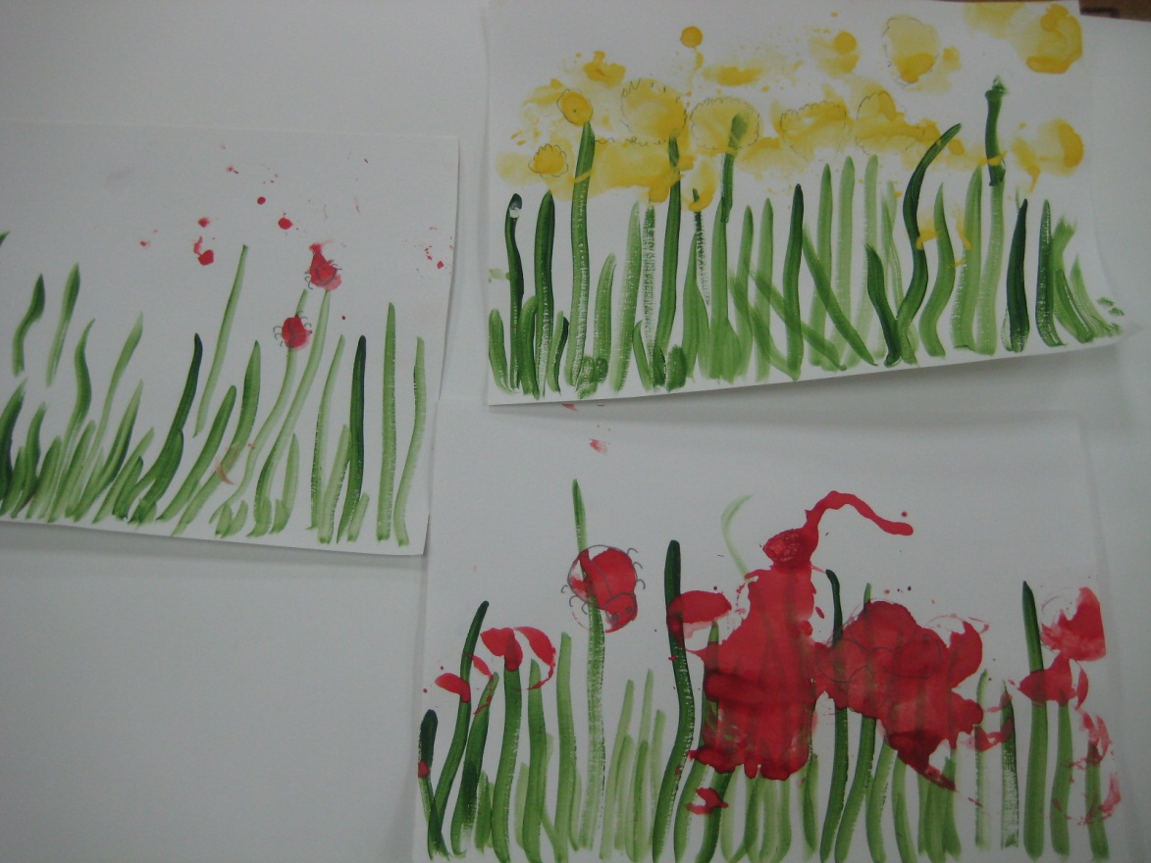
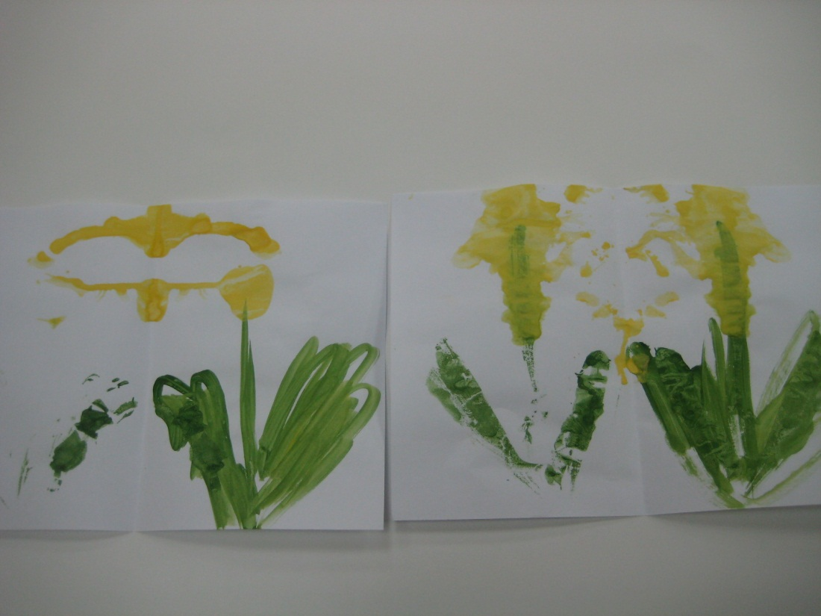
Что получилось?

Slide 27
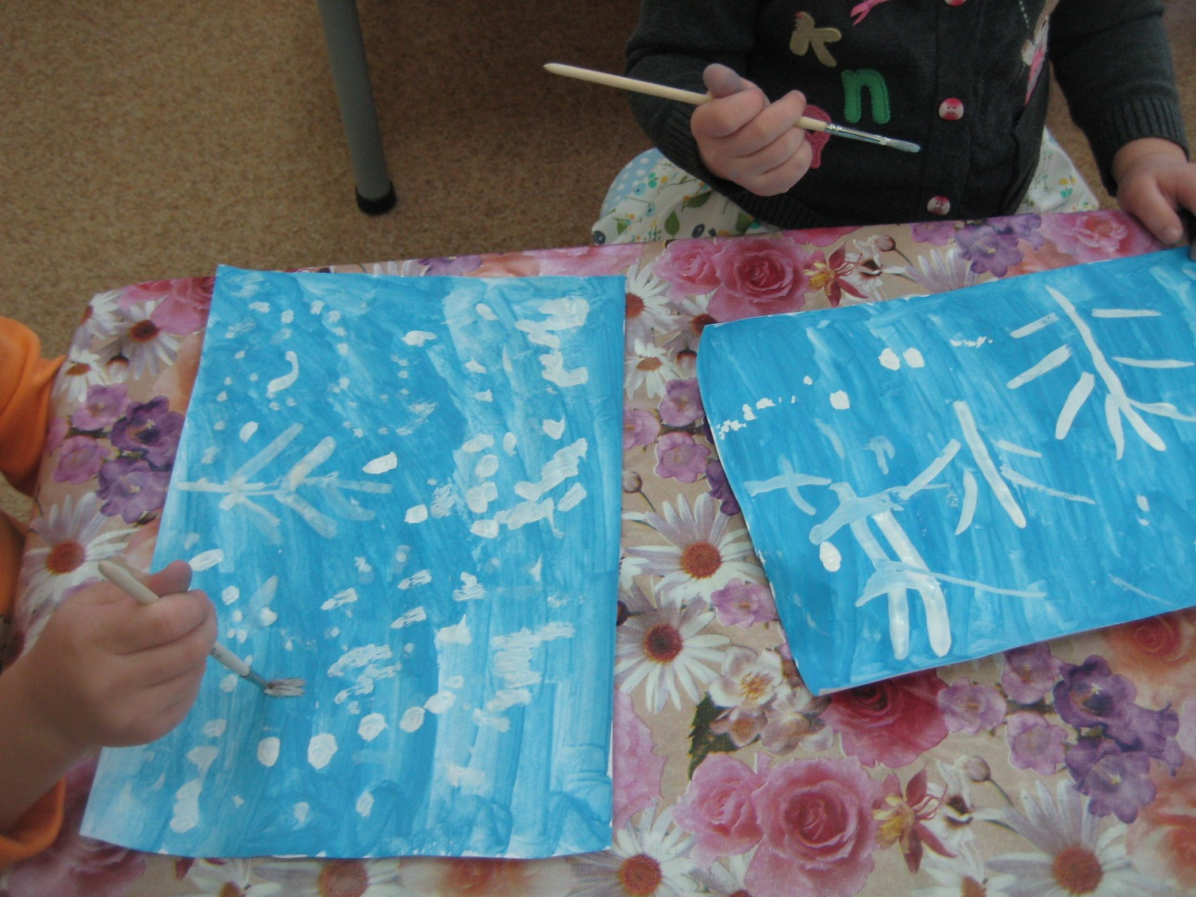
«Сюжетные картинки».
Вместе с малышом закрашиваете лист бумаги темно-синим цветом. Затем берете тонкую кисточку или маленький кусочек губки или пальчиком рисуете желтые звездочки. Все, картина «Ночное небо» готова. Можно нарисовать «Морское дно» или «Пушистый белый снег», используя вашу фантазию и подручные средства.

Slide 28
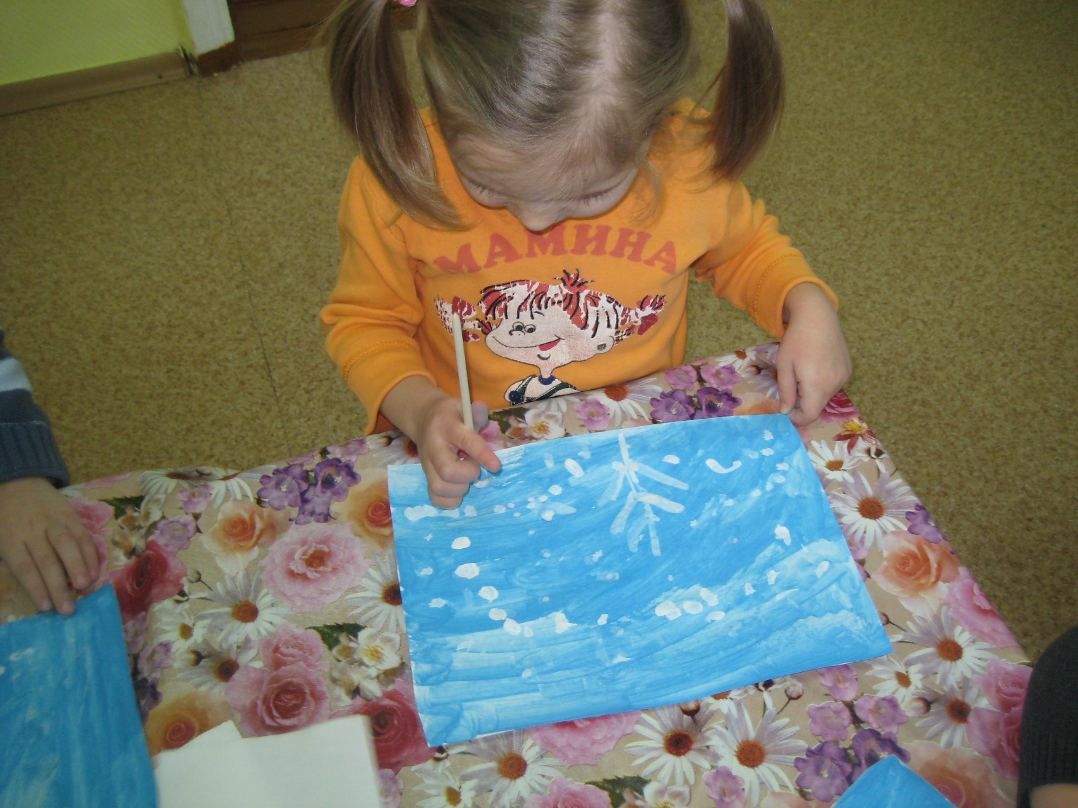

Slide 29
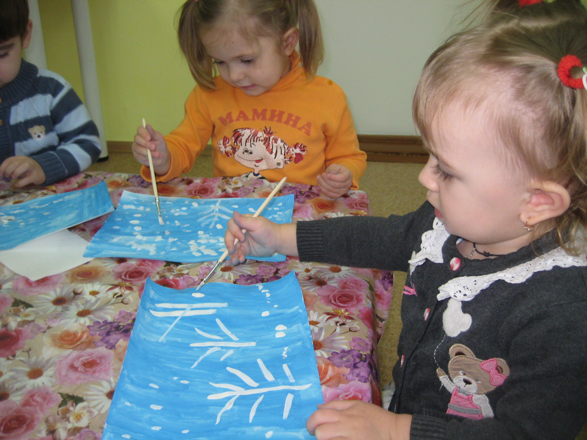

Slide 30
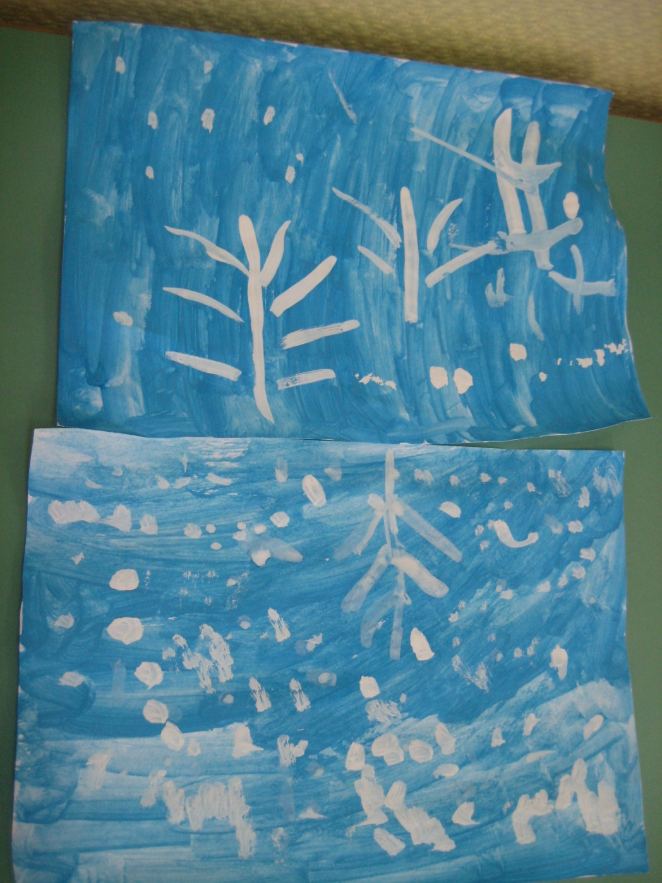
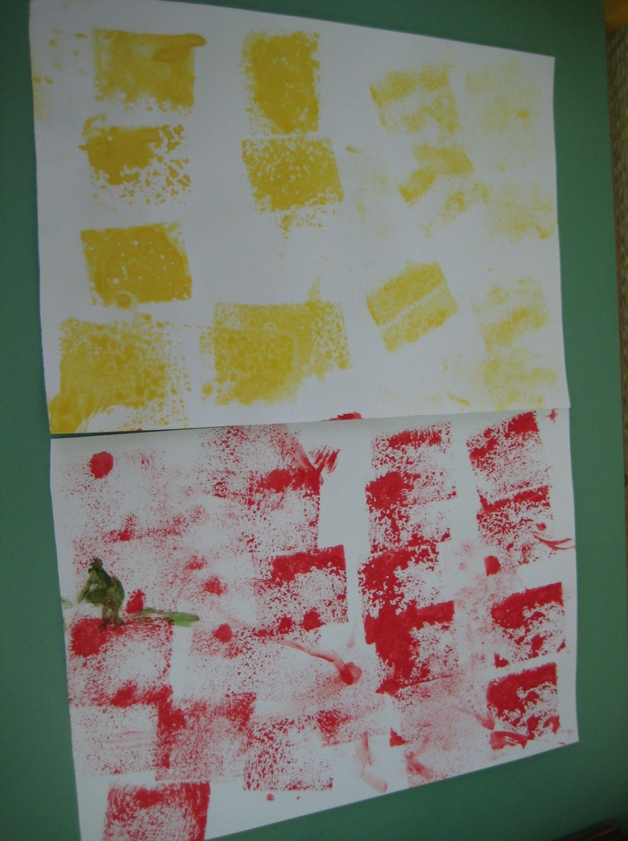

Slide 31
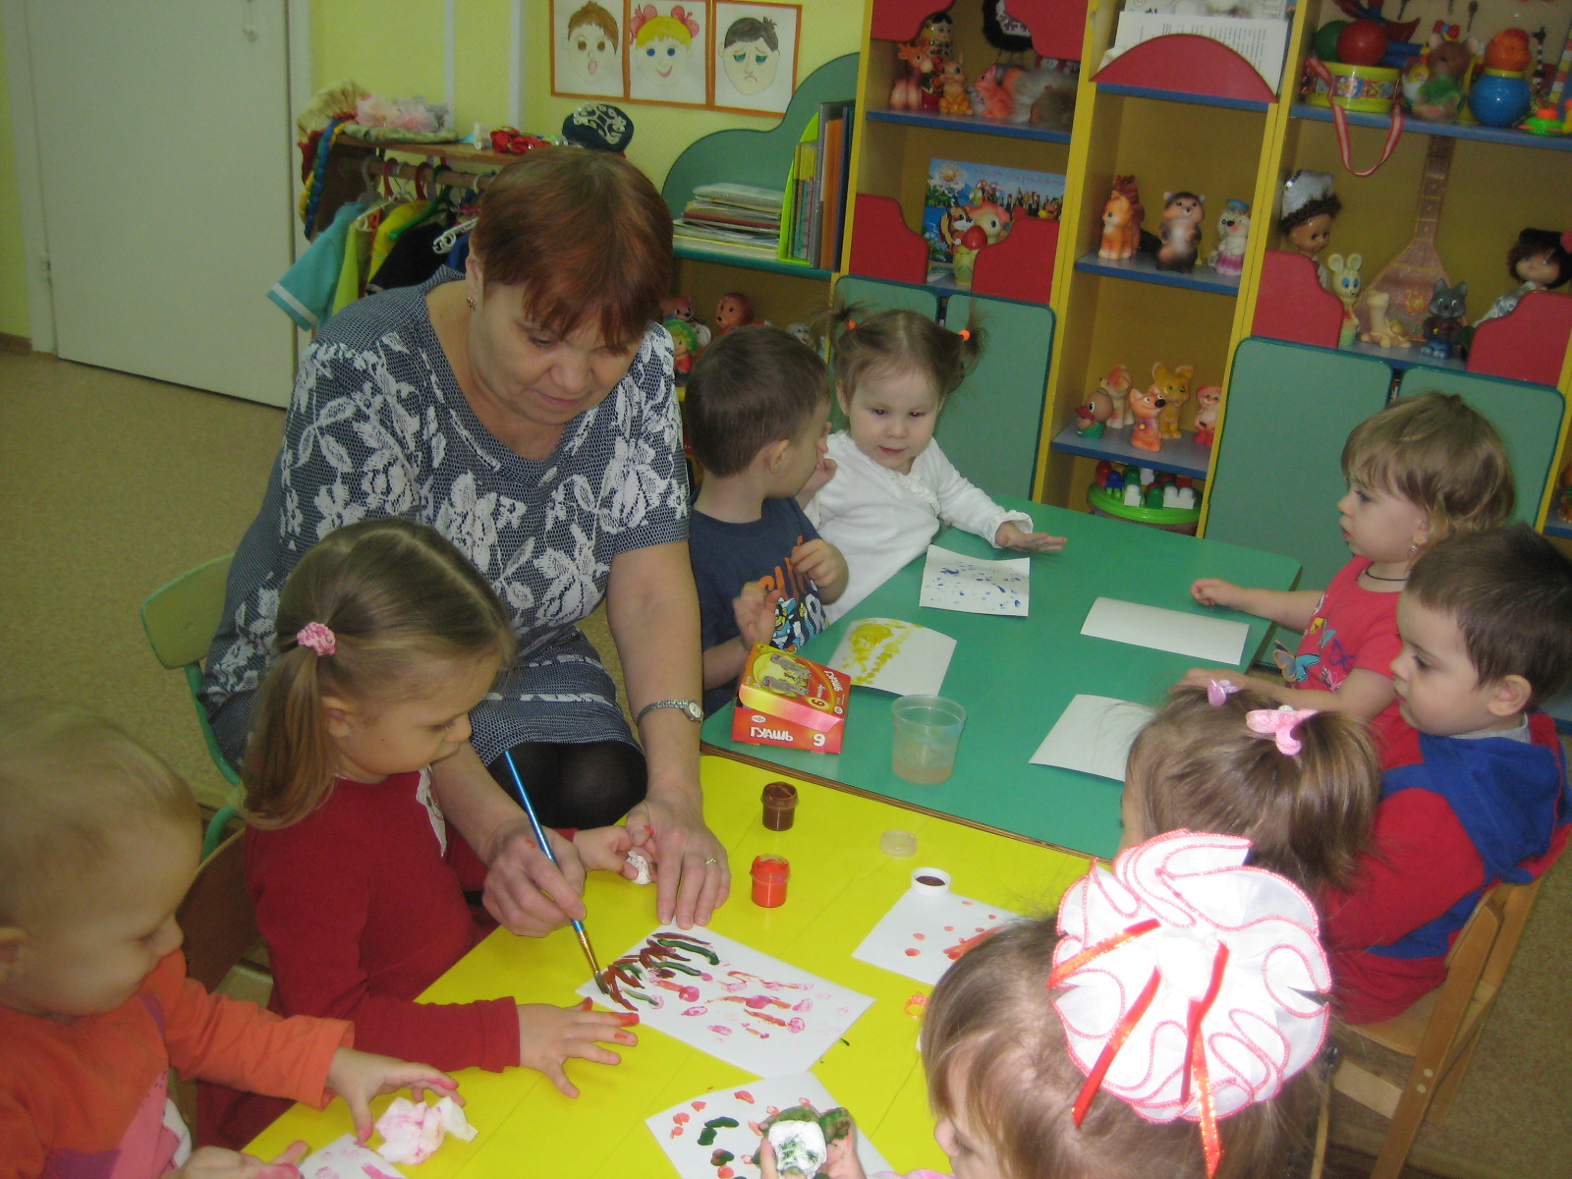

Slide 32
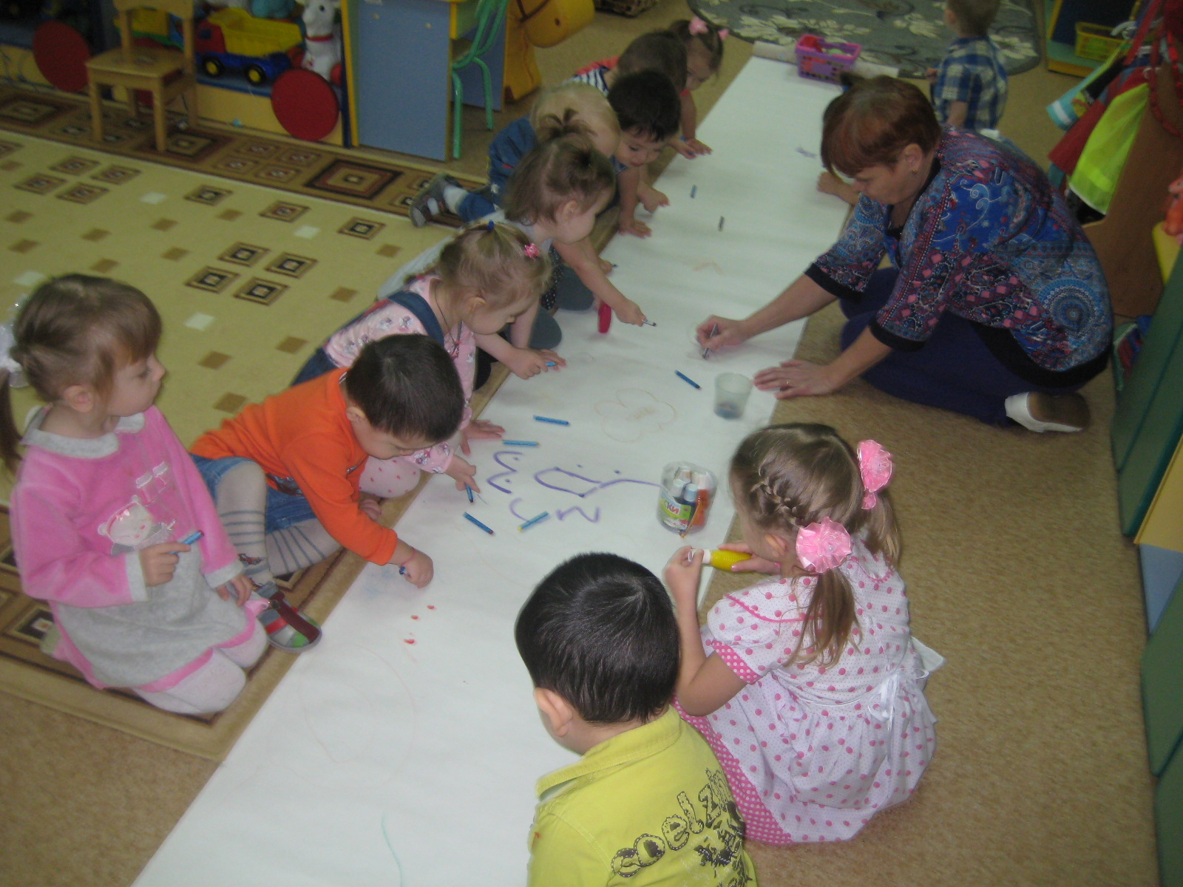

Slide 33
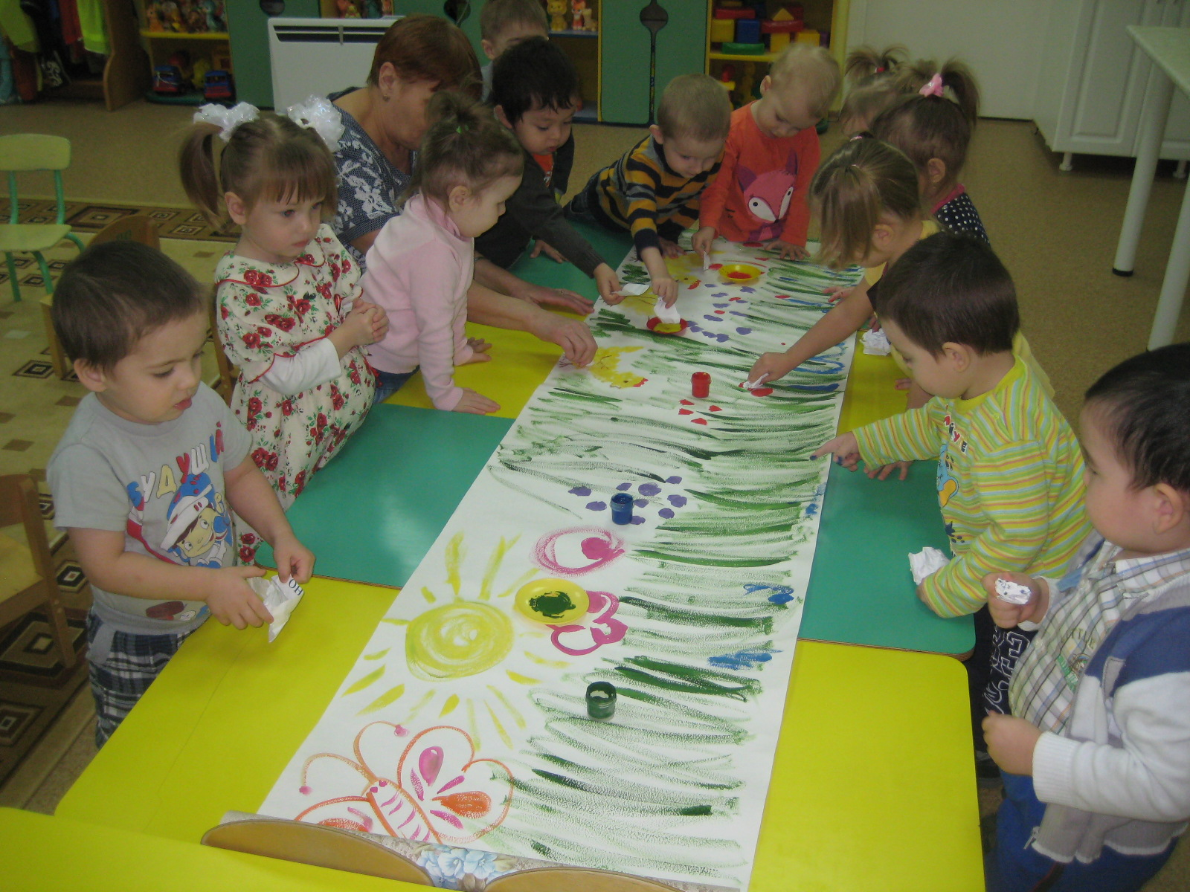

Slide 34
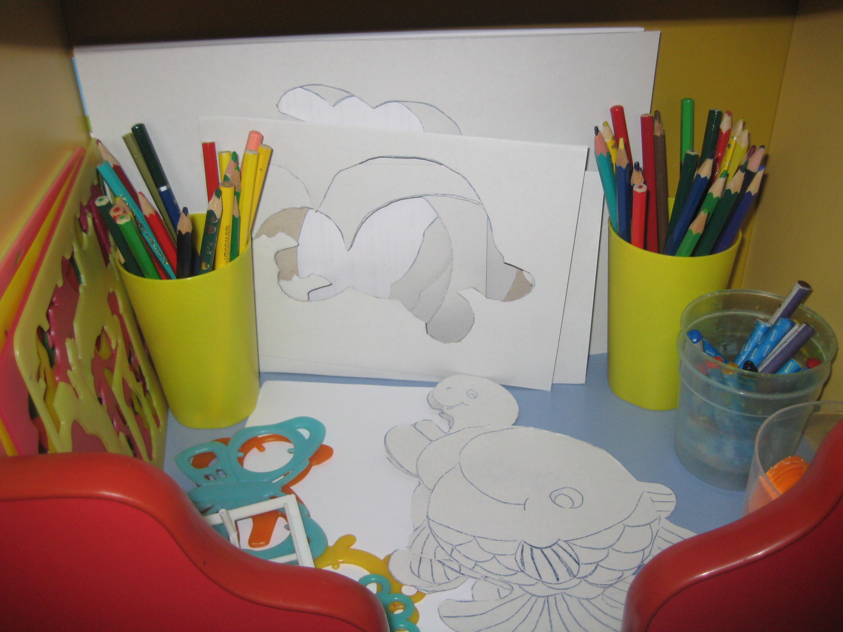
Уголок изобразительного творчества

Slide 35
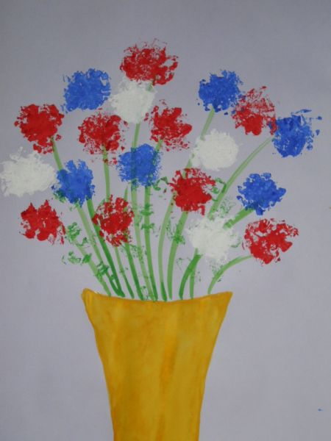
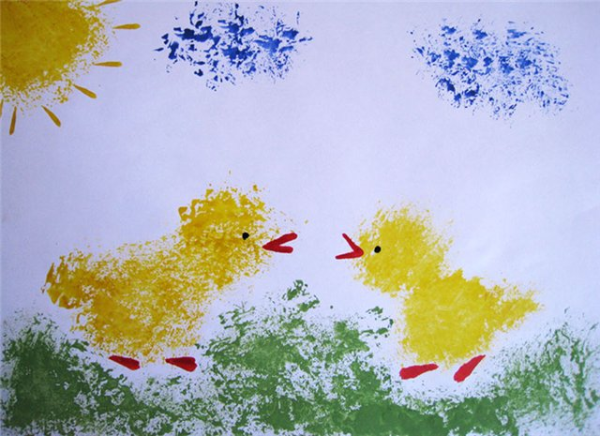
Спасибо за внимание

